Slide 1
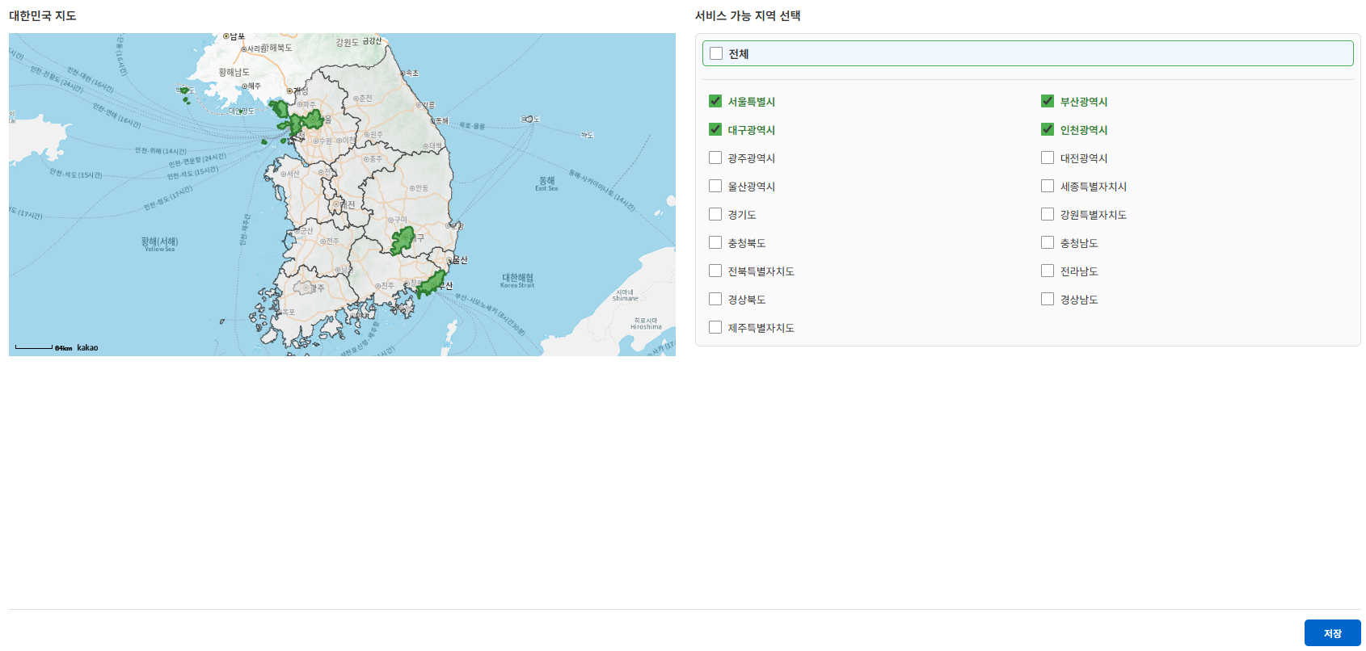
서비스 지역을 선택
선택된 지역이 지도에 자동 표시

